Slide 1
Машинное обучение
Занятие 2

Slide 2
Машинное обучение
Понятие
Формально:
Наука, изучающая способы извлечения закономерностей из ограниченного количества примеров.
Пусть машина посмотрит на наши данные, найдёт в них закономерности и научится предсказывать для нас ответ.
Неформально:

Slide 3
Основные понятия
Объект - то, для чего хотим сделать предсказание
Обычно обозначаем как х (x1, x2 ,…, xn - мы можем нумеровать объекты)
Ответ или целевая переменная - то, что хотим предсказать. Обозначаем y, тоже нумеруем (y1, y2 ,…, yn)
X - множество всех объектов, пространство объектов
Y - множество ответов

Slide 4


Пример с рестораном
Есть сеть ресторанов в Москве.
Хотим открыть новую точку.
Есть несколько точек-кандидатов.
Задача: выбрать лучшую (т.е. с наибольшей прибылью)

Slide 5
Пример с рестораном
Что здесь объект?
Что здесь пространство объектов?
Что здесь ответ?
Что здесь множество ответов?

Slide 6
Основные понятия
Чтобы предсказать выручку новых ресторанов, мы должны посмотреть на данные по нашим старым ресторанам (мы же владеем целой сетью!)
Обучающая выборка - конечный набор объектов, для которых известны значения целевой переменной. Т.е. это наши старые данные, прецеденты, с известной прибылью.

Slide 7
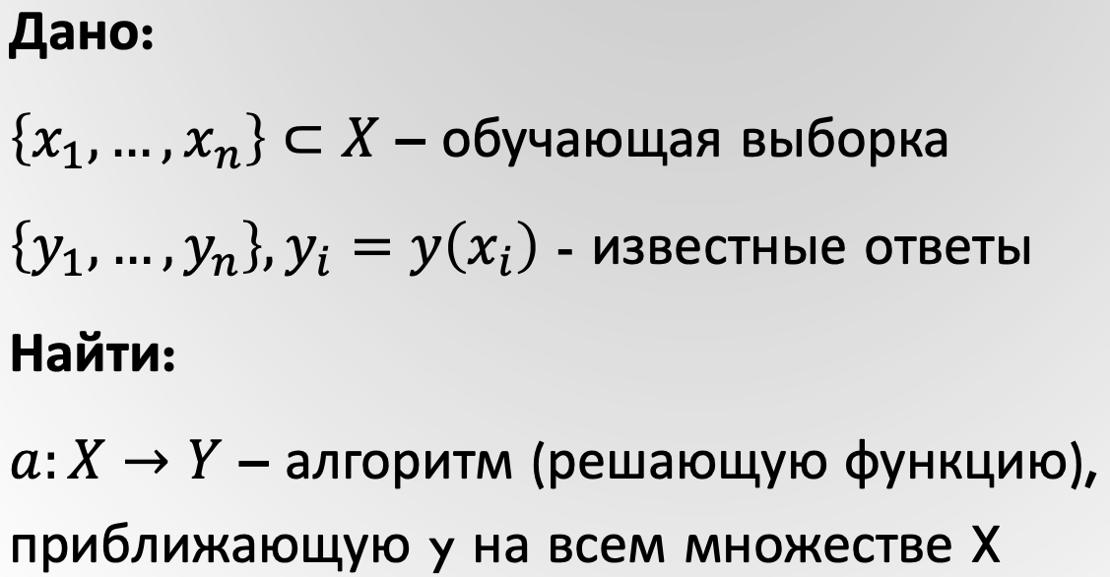
Основные понятия

Slide 8
Объекты
Объекты — некие абстрактные сущности (точки размещения ресторанов), которыми компьютеры не умеют оперировать напрямую
Признаки (= факторы) - наборы характеристик, которыми мы описываем объекты

Slide 9
Пример с квартирами
Объект - квартира
Целевая переменная - цена квартиры
Признаки (что может быть важно):
метраж
район
расстояние до метро
наличие балкона
Год постройки дома
…

Slide 10
Пример с рестораном
С помощью каких характеристик мы можем описать наши рестораны?
Т.е. какие признаки они могут иметь

Slide 11
Пример с рестораном
Цена аренды
Район
Расстояние до метро
Офисы рядом
Крупные улицы рядом
Туристические объекты рядом
Кол-во других ресторанов рядом
…

Slide 12
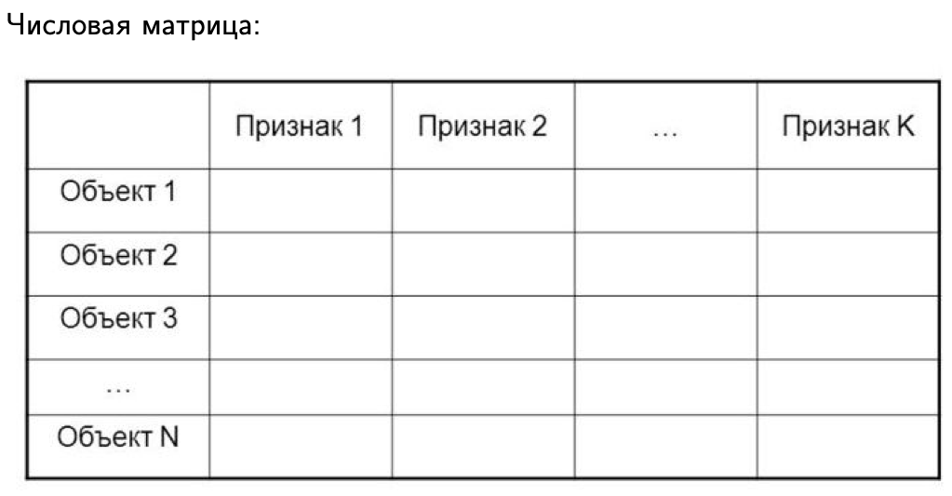
Матрица «объект-признак»

Slide 13
Матрица признаков
Пример. Титаник

Slide 14
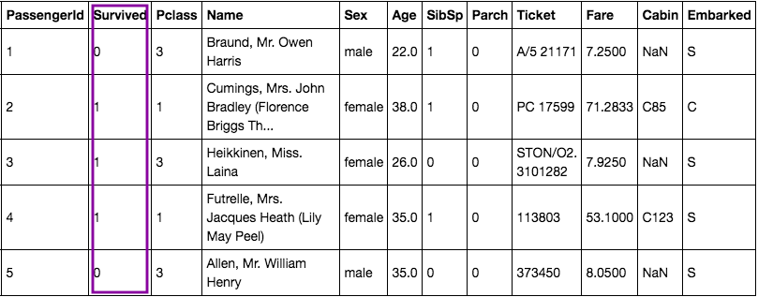
Матрица признаков
Пример. Титаник

Slide 15
Виды признаков
Бинарные
Числовые
Категориальные (Принимают значение из множества)
Порядковые (Упорядоченные категориальные по шкале)
Признаки со сложной структурой (изображение)

Slide 16
Признаки
Разные виды признаков
Машина не умеет работать не с числами, а признаки бывают не числовые
Работа с ними сильно отличается по сложности

Slide 17
Сложные признаки
Фотография как признак
Как сделать числовым?
Работа со сложными признаками - deep learning

Slide 18
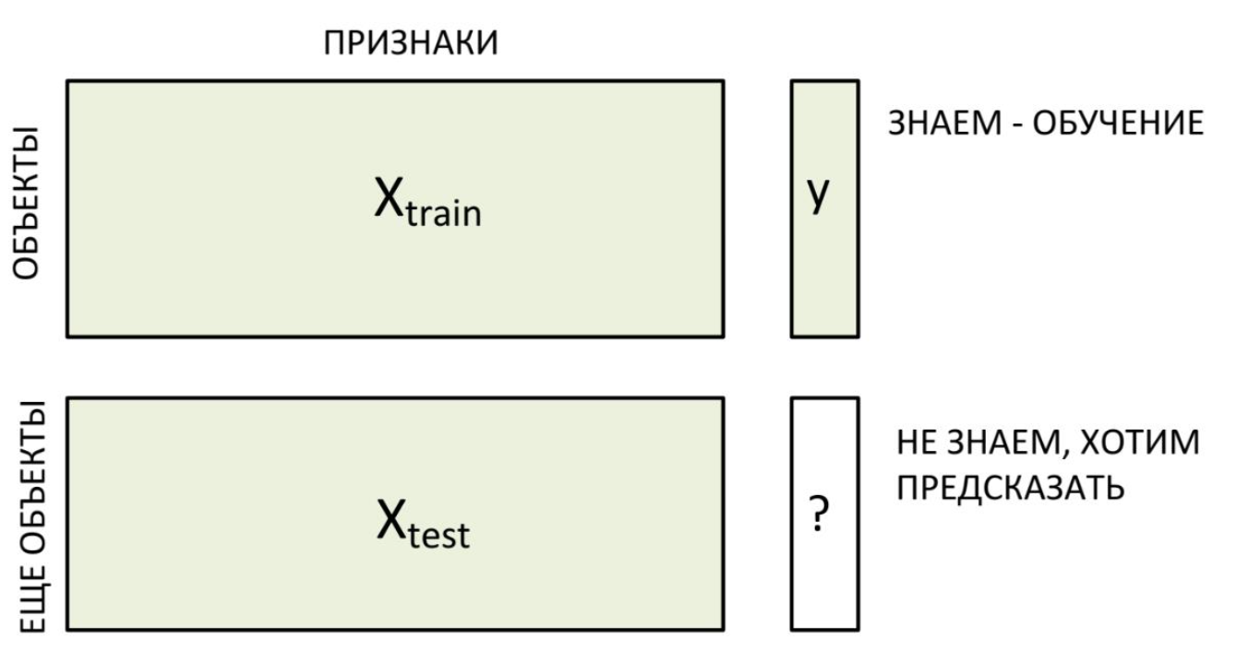
Постановка задач МО

Slide 19
Задачи МО. Основные этапы
В задачах обучения с известными данными (обучение
по прецедентам) всегда есть два этапа:
• Этап обучения (training):
по выборке 𝑋={𝑥_{𝑖},𝑦_{𝑖} } строим алгоритм 𝑎
• Этап применения (testing):
алгоритм 𝑎 для новых объектов 𝑥 выдает ответы 𝑎(𝑥)

Slide 20
Feature engineering
Специалист по анализу данных не является экспертом в предметной области ‒ вся необходимая информация содержится в обучающей выборке.
Эксперты нужны при формировании признаков.

Slide 21
Линейная регрессия
Примеры задач
Предсказание стоимости недвижимости
Предсказание прибыли ресторана
Предсказание поведения временного ряда в будущем (стоимость акций)
Предсказание зарплаты человека

Slide 22
Линейная регрессия
Подбираем нужную прямую, которая бы хорошо описывала наши данные.
Т.е. наш алгоритм должен подобрать уравнение прямой
y = kx + b, где
x - аргумент (переменная)
k - угловой коэффициент
b - свободный коэффициент

Slide 23
Уравнение прямой
y = kx + b, где
x - аргумент (переменная)
k - угловой коэффициент
b - свободный коэффициент
В МО обычно используют нотацию a(x) = w1x + w0

Slide 24
Линейная регрессия

Slide 25
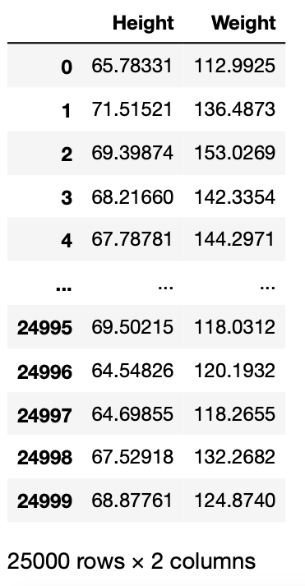
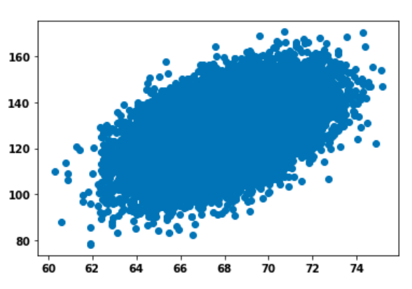
Линейная регрессия
X
Y

Slide 26
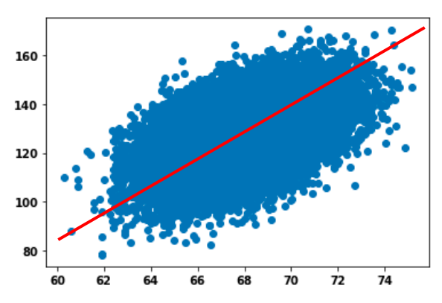
Линейная регрессия
Не всегда закономерность в данных хорошо описывается прямой… но это уже другой разговор:)

Slide 27
Обучение регрессии
Допустим, мы хотим предсказать вес человека по его росту
X
Y
Используем линейную модель для предсказания
Она будет выглядеть так: 𝒂(𝒙) =𝒘_{𝟎}+𝒘_{𝟏}𝒙_{𝟏},
где 𝒘_{𝟎 и} 𝒘_{𝟏 -} параметры модели (веса).

Slide 28

Обучение регрессии
Если бы у нас, кроме роста, был возраст, уравнение бы выглядело так:
Общий вид линейных моделей:
𝒂(𝒙) =𝒘_{𝟎}+𝒘_{𝟏}𝒙_{𝟏 +} 𝒘₂𝒙₂
Вес
(целевая переменная)
Рост
Возраст

Slide 29
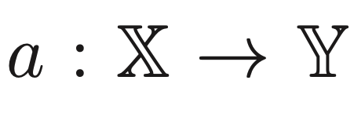
Обучение регрессии
В общем виде, наша задача - построение функции
которая для любого нового объекта будет предсказывать ответ (y)
Такую функцию мы называем алгоритмом или моделью

Slide 30
Как понять, что модель хорошая?
Функционал ошибки
Какую модель (т.е. уравнение прямой) выбрать?

Slide 31
Как понять, что модель хорошая?
Функционал ошибки

Slide 32
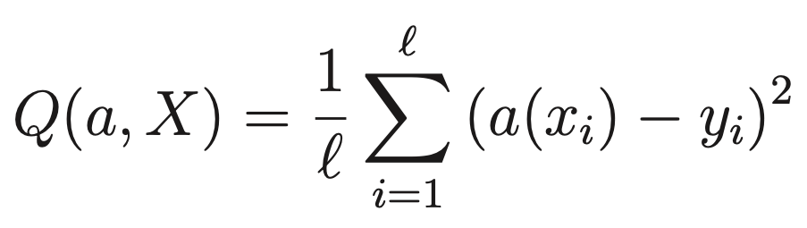
Как понять, что модель хорошая?
Функционал ошибки
Среднеквадратичная ошибка (mean squared error, MSE)

Slide 33
MSE
Чем меньше MSE, тем лучше модель
Регрессия не линейная,
но смысл тот же

Slide 34
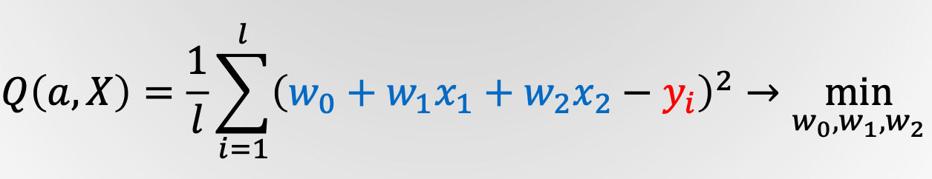
Функционал ошибки
MSE
Параметры 𝒘𝟎, 𝒘𝟏, 𝒘2 подбираются так, чтобы на них достигался минимум функции потерь (на обучающей выборке)
При обучении модели мы минимизируем функционал ошибки

Slide 35
Обучение модели
Обучение - процесс поиска оптимального алгоритма (оптимального набора весов)

Slide 36
Обучение модели
Ок, модель обучили (подобрали нужные веса) - но это на обучающей выборке. Что дальше?
Нужно применить нашу модель (формулу) к тестовой выборке и оценить, как хорошо модель работает на новых данных.
Нужна метрика качества.
Часто измерения делают тоже с помощью MSE.

Slide 37
Переобучение и недообучение
Недообучение - модель плохо описывает данные
Переобучение - подгон модели под обучающие данные

Slide 38
Алгоритм решения задач
Постановка задачи
Выделение признаков
Формирование выборки
Выбор функции потерь и метрики качества
Предобработка данных
Построение модели (функционал ошибок, на train-set)
Оценивание метрики качества (на новых данных)

